Slide 1
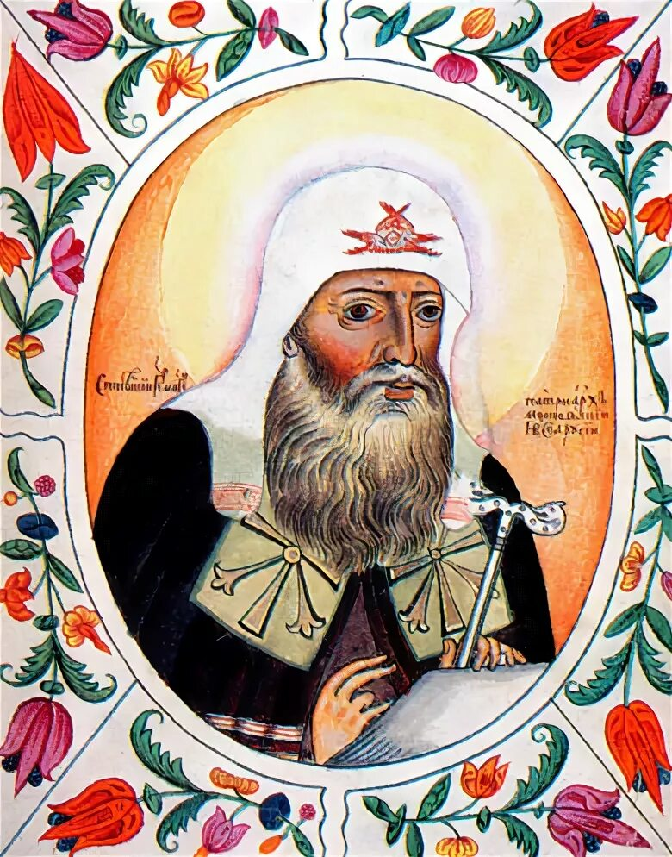
СВЯЩЕННОМУЧЕНИК ГЕРМОГЕН,
СВЯТЕЙШИЙ ПАТРИАРХ МОСКОВСКИЙ И ВСЕЯ РУСИ
(1530–1612)
© С.В. Перевезенцев, Т.В. Перевезенцева, 2024 г.

Slide 2
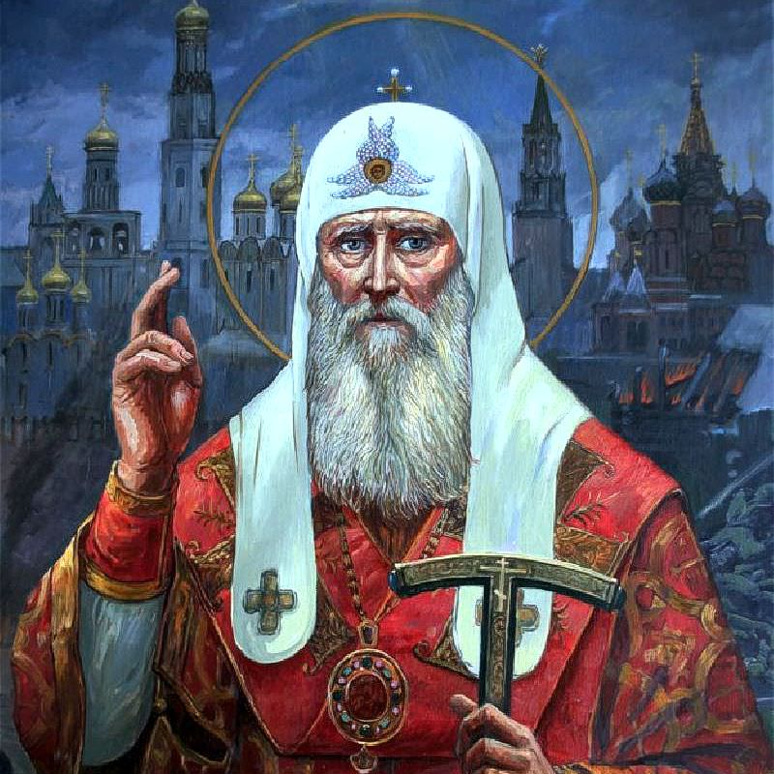
«Души свои положите за Дом Пречистой (Россию) и за веру»

Slide 3
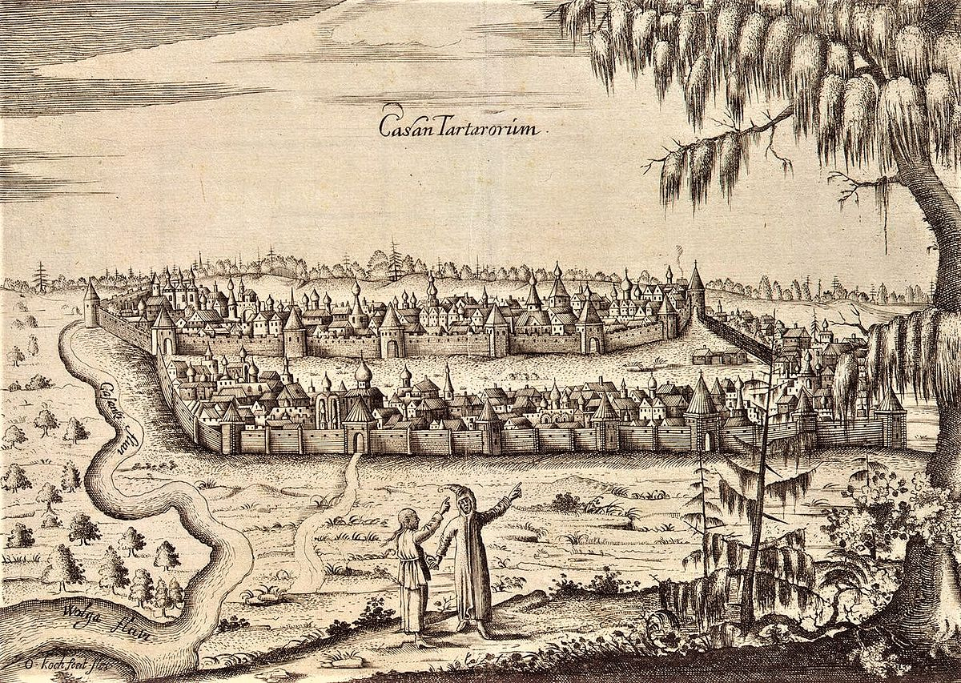
Панорама Казани
Книжная гравюра XVII века

Slide 4
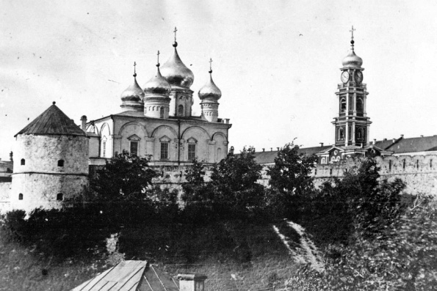
Спасо-Преображенский собор в Казани
Фотография начала XX века

Slide 5
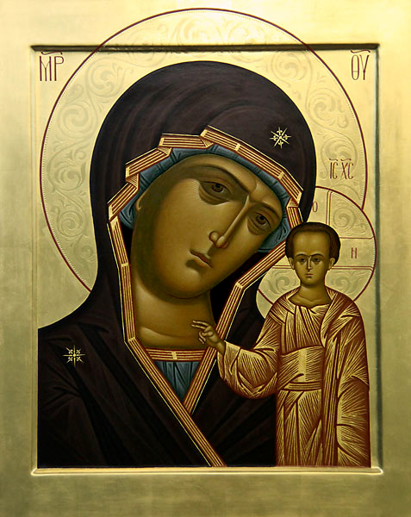
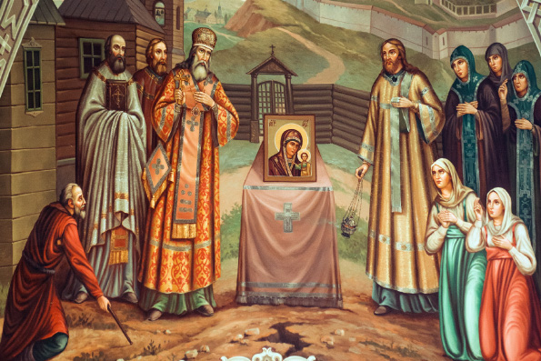
Обретение иконы Казанской Божией Матери

Slide 6
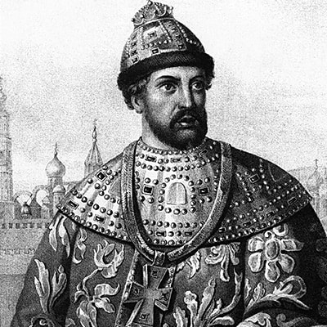
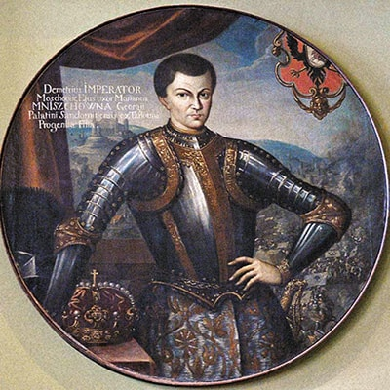
Борис Годунов и Лжедмитрий I

Slide 7
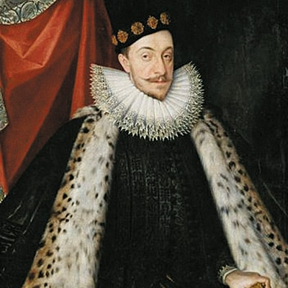
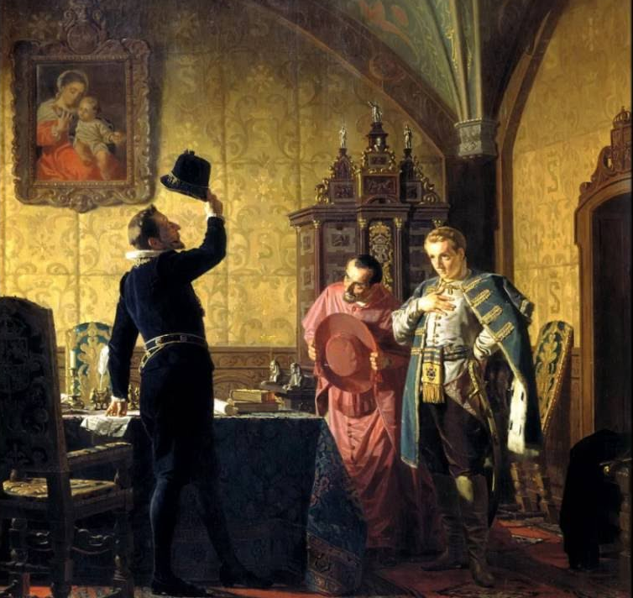
Сигизмунд признает Лжедмитрия царевичем

Slide 8
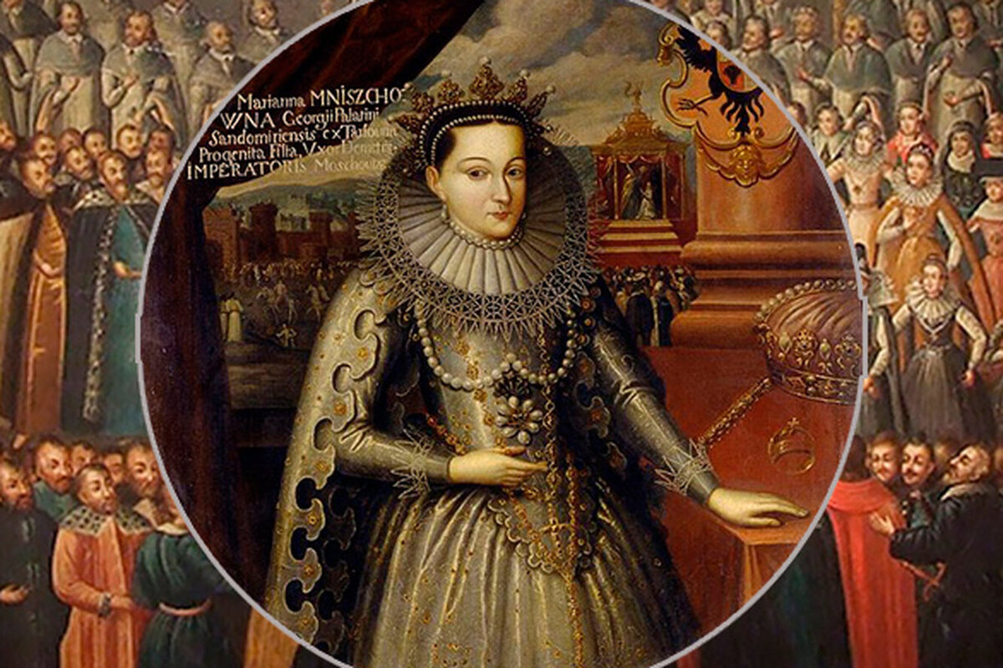
Марина Мнишек

Slide 9
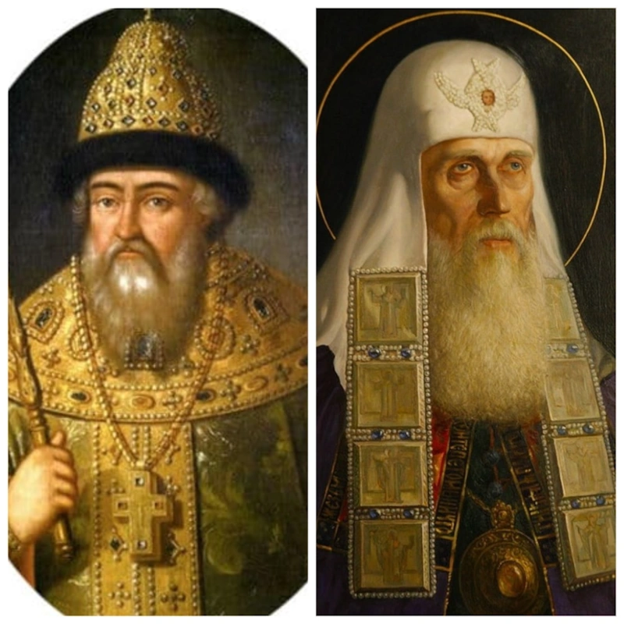
Царь
Василий Шуйский и
Святейший Патриарх Гермоген

Slide 10
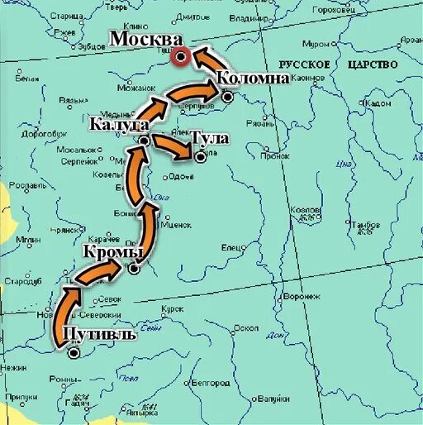
Поход
И. Болотникова на Москву

Slide 11
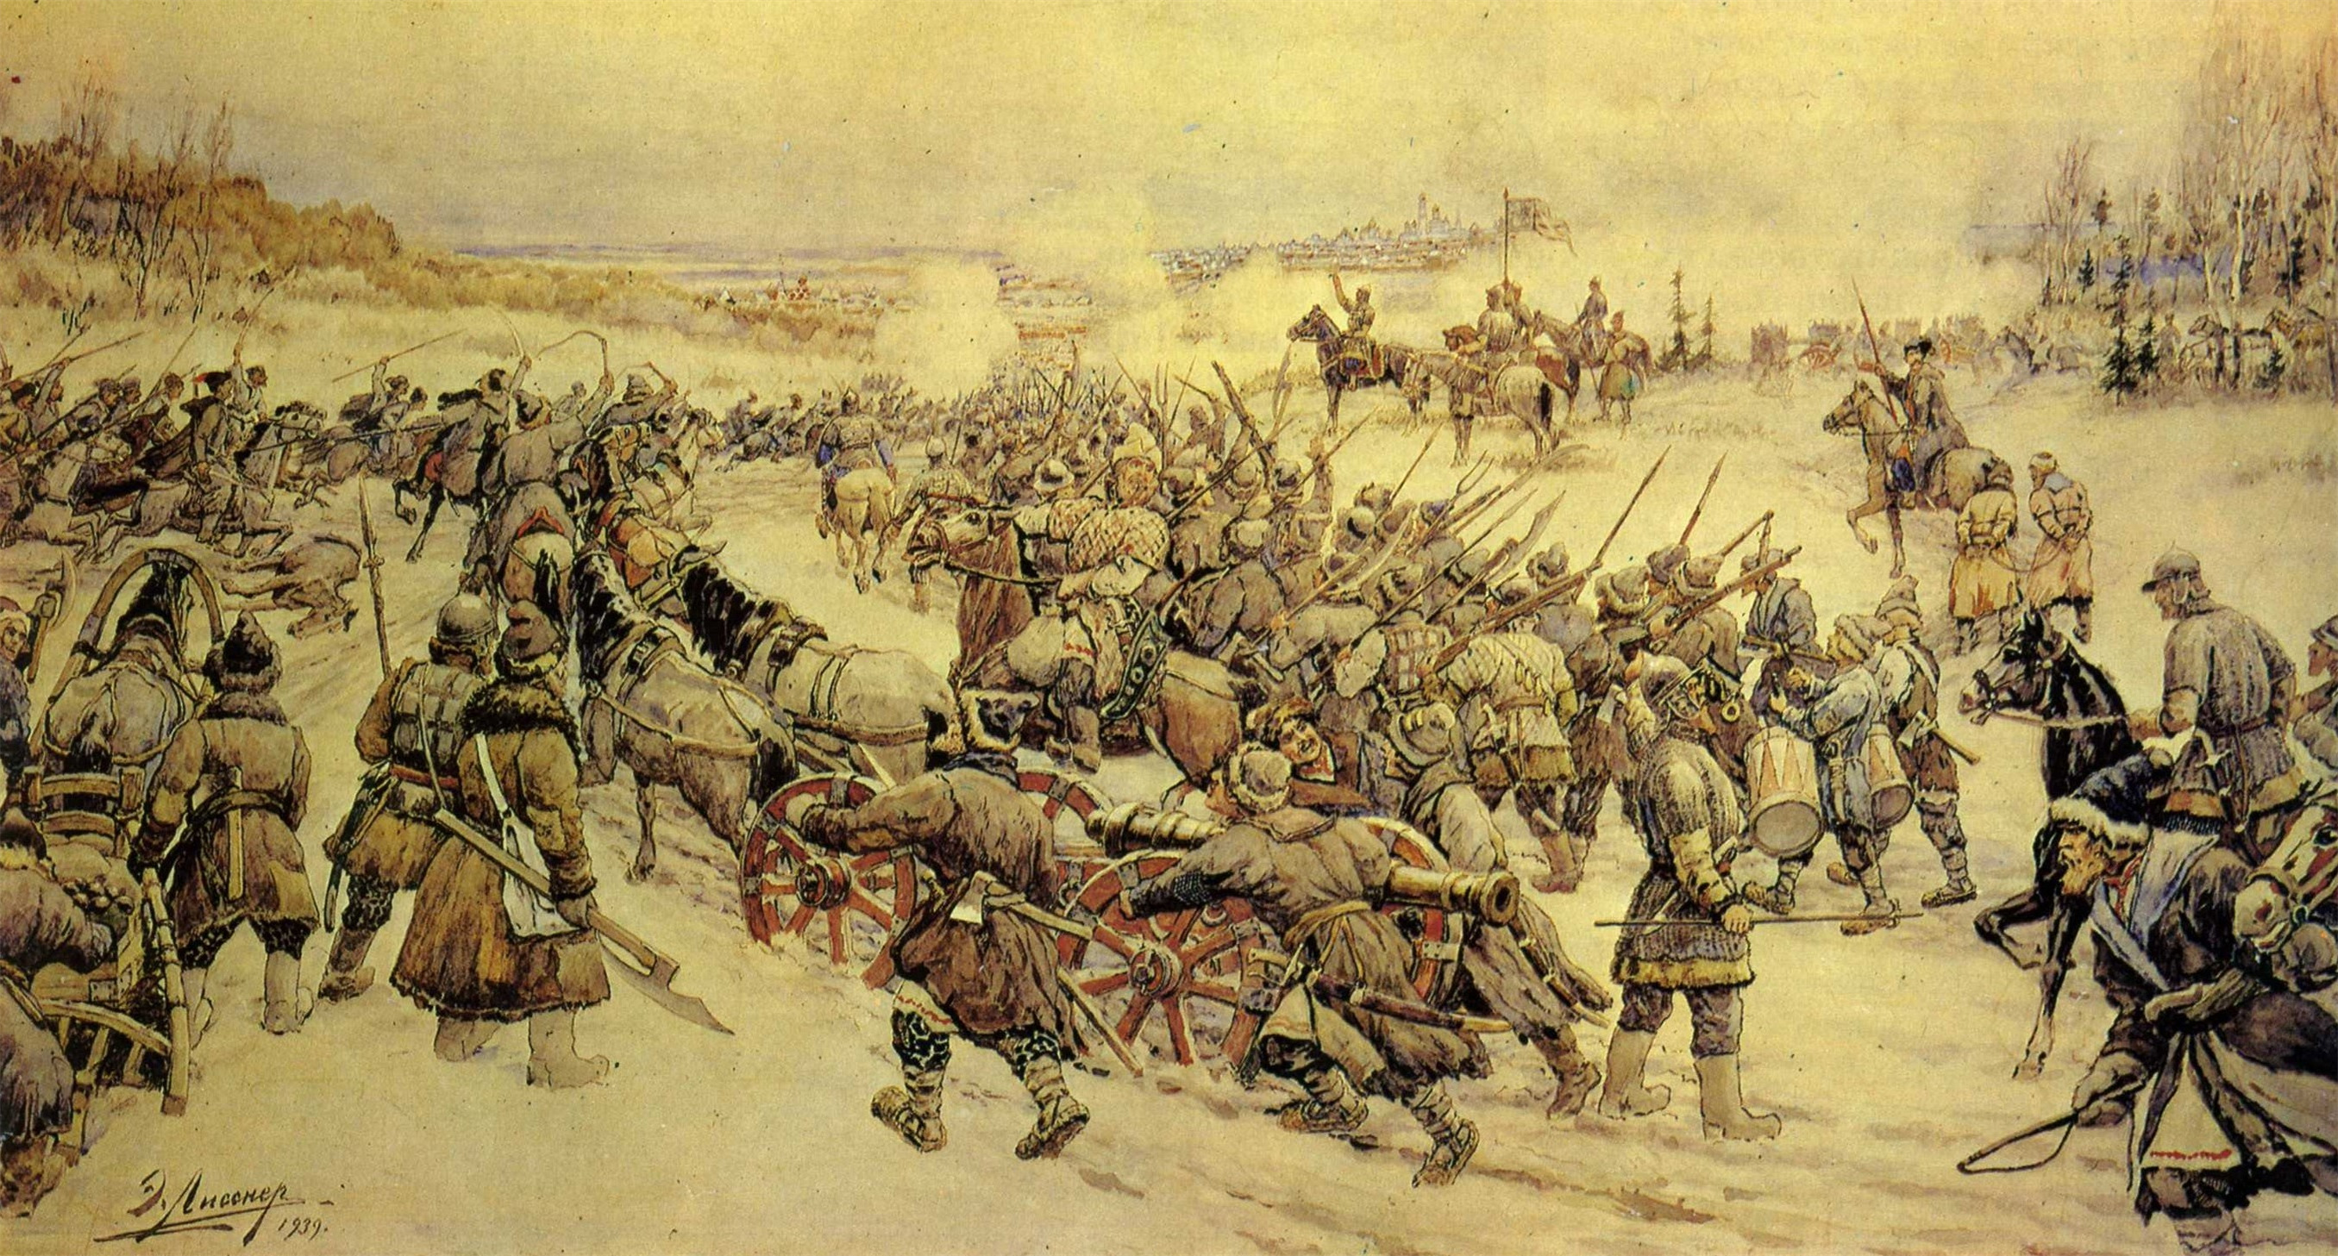
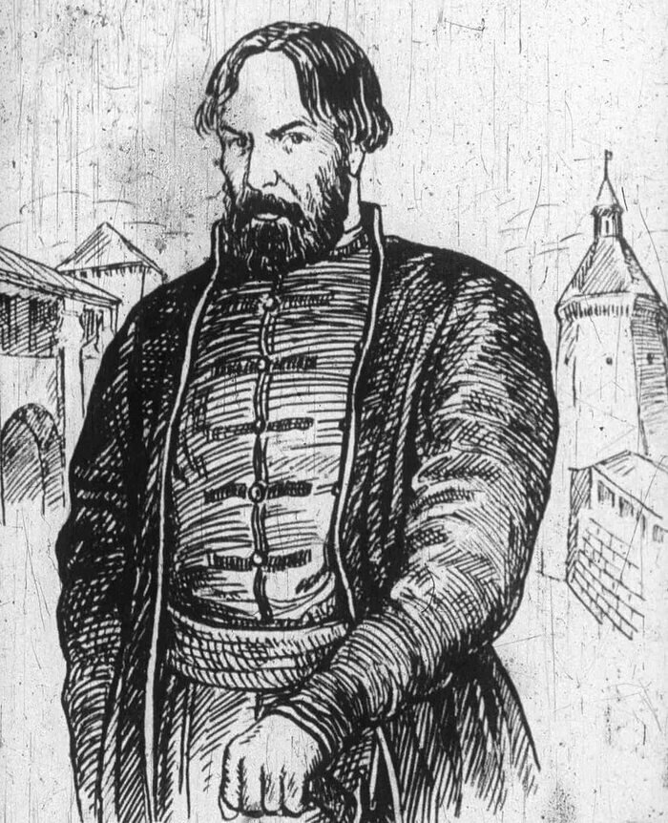
Выступление И. Болотникова

Slide 12
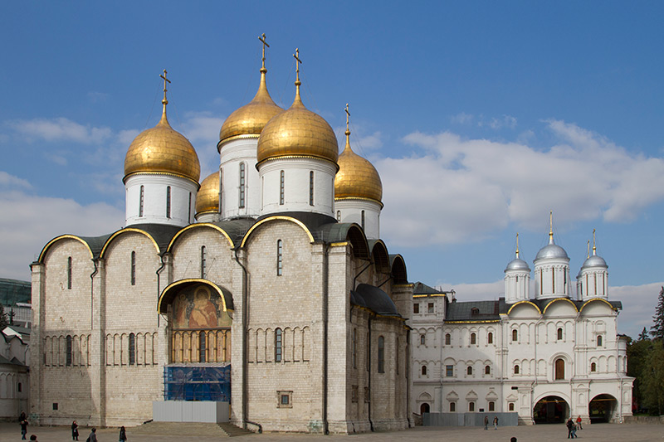
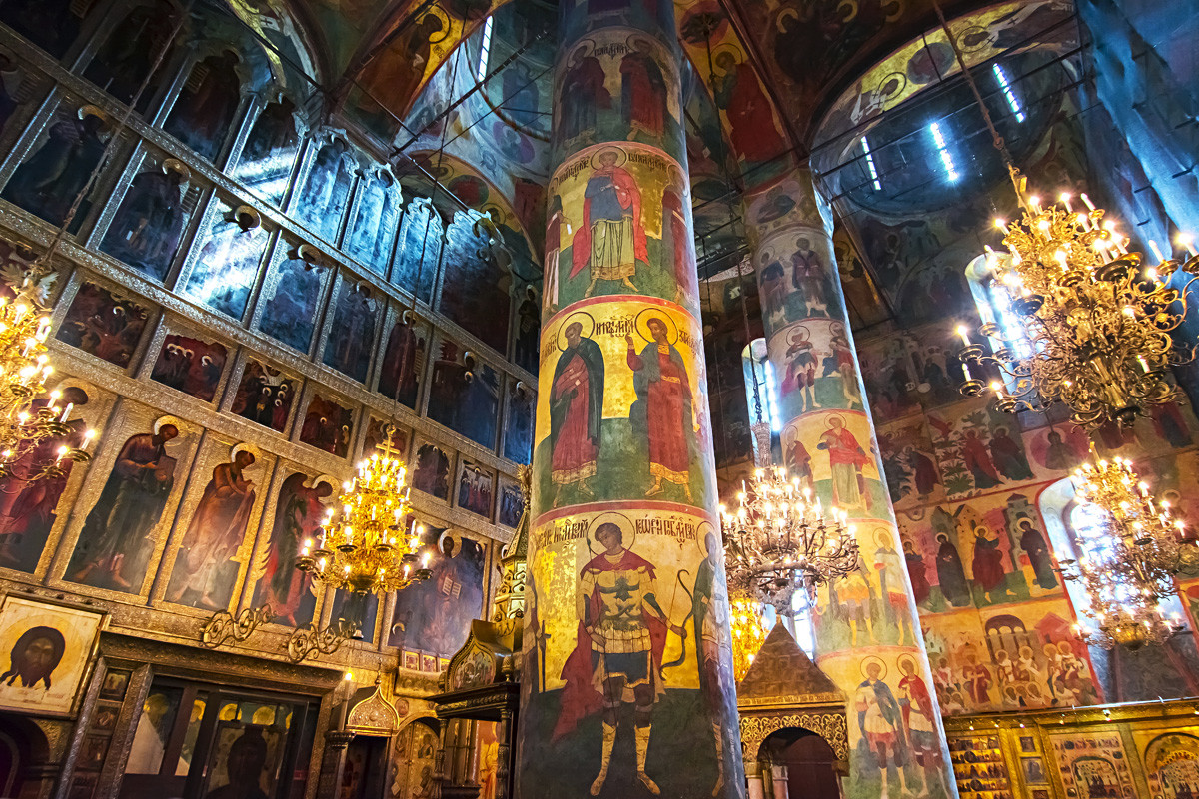
Успенский собор Московского Кремля

Slide 13
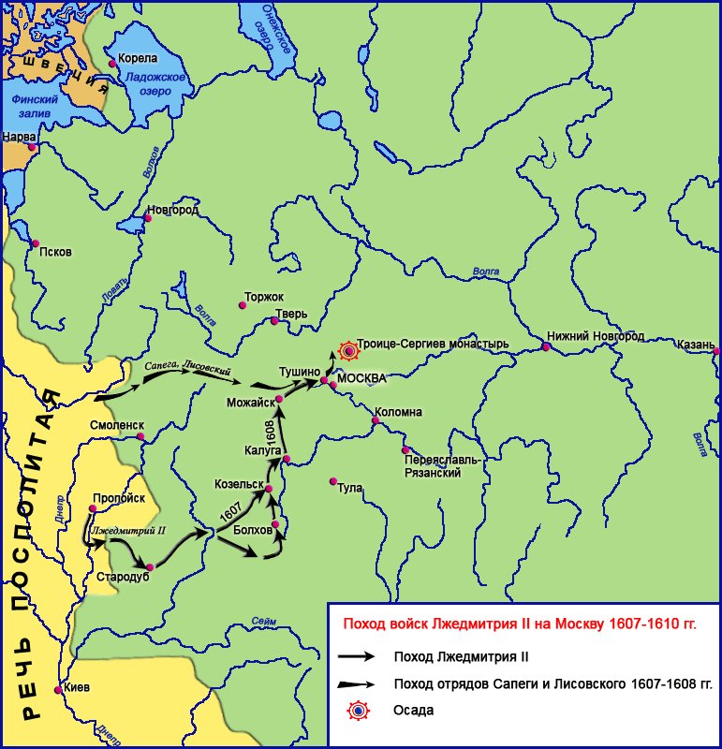
Поход Лжедмитрия II на Москву

Slide 14
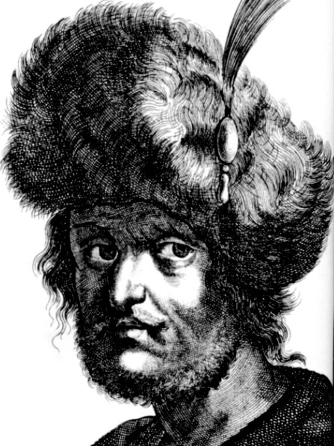
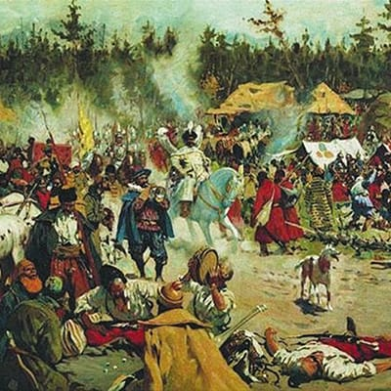
«Тушинский вор» Лжедмитрий II

Slide 15
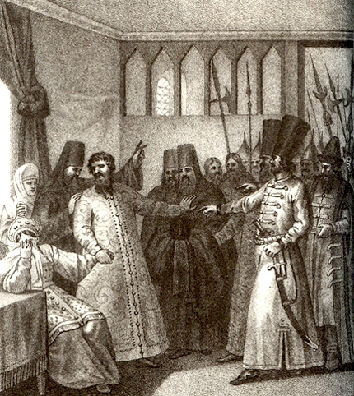
Насильственное пострижение царя Василия Шуйского в монахи

Slide 16
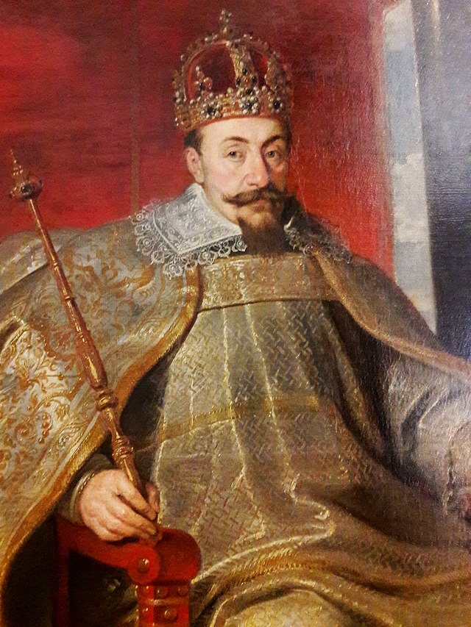
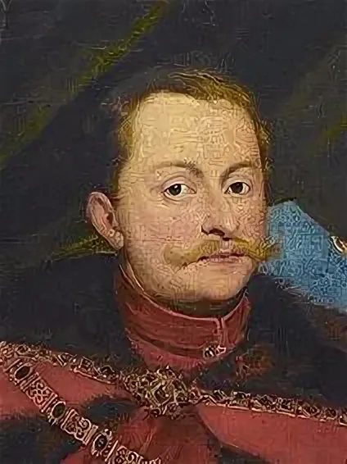
Польский король Сигизмунд и его сын Владислав

Slide 17
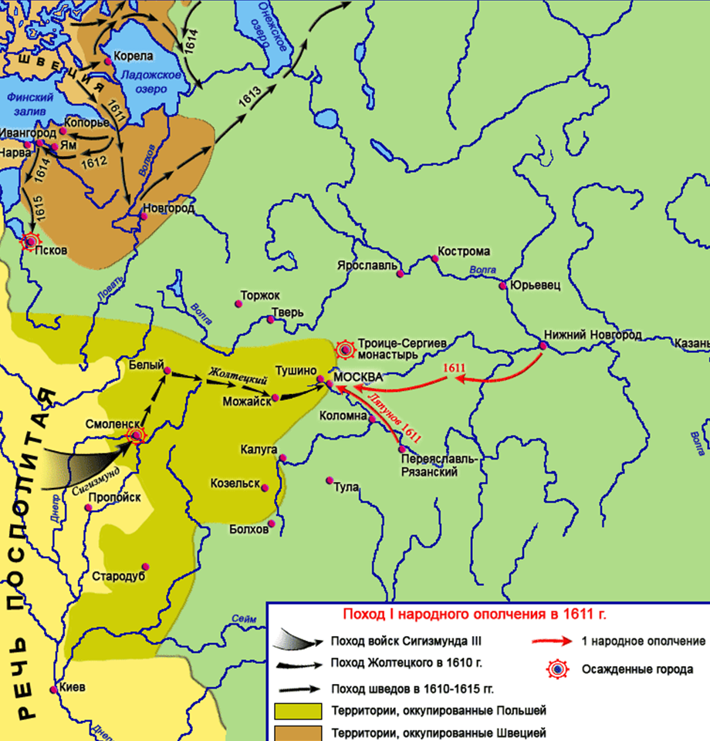
Русская земля
1611 год

Slide 18
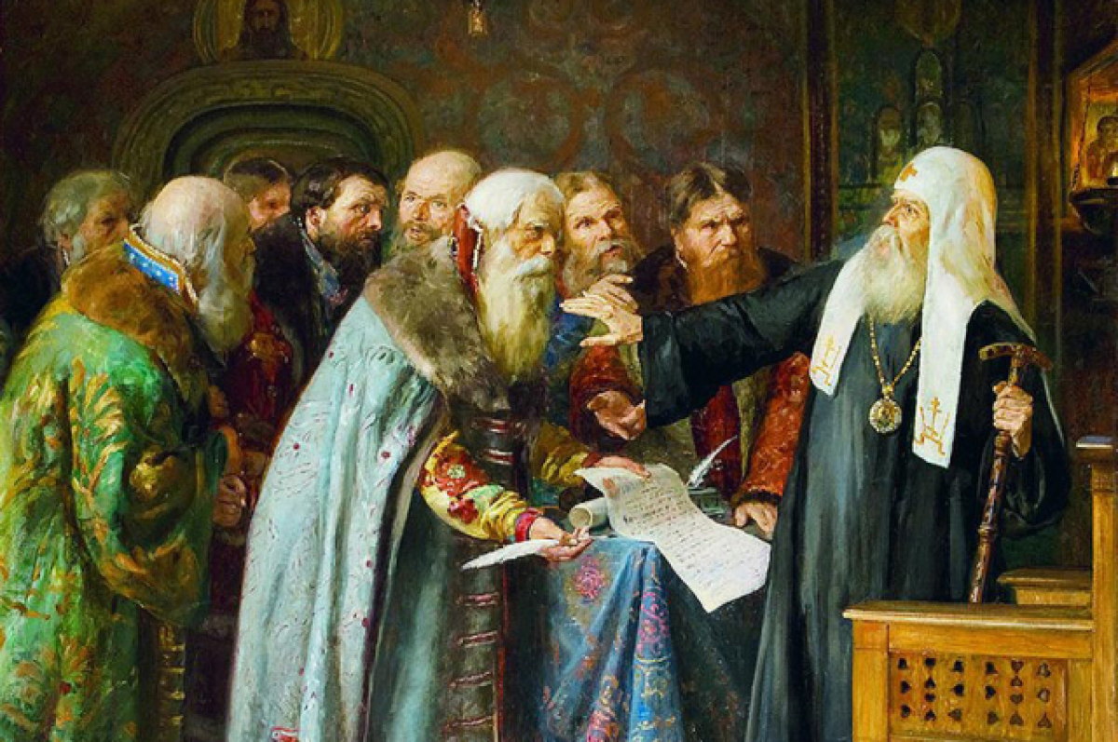
Отказ патриарха Гермогена приложить руку к грамоте польскому королю

Slide 19
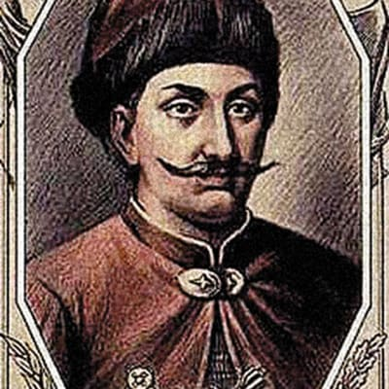
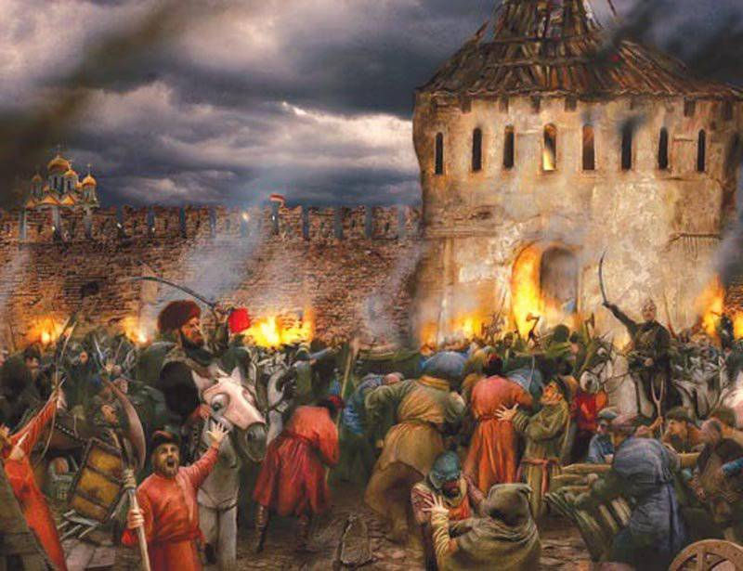
Прокопий Ляпунов и Первое ополчение

Slide 20
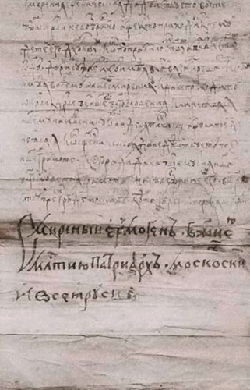
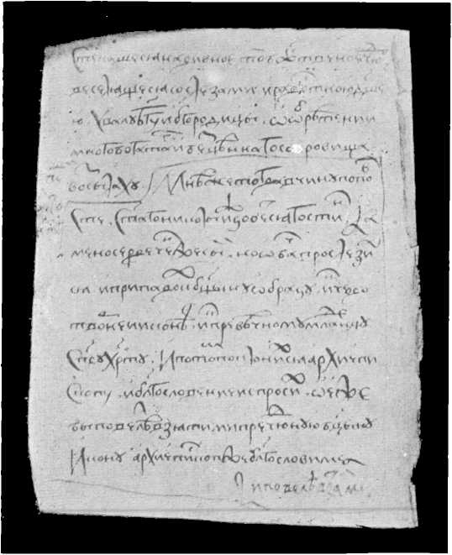
Текст грамоты Патриарха Гермогена

Slide 21
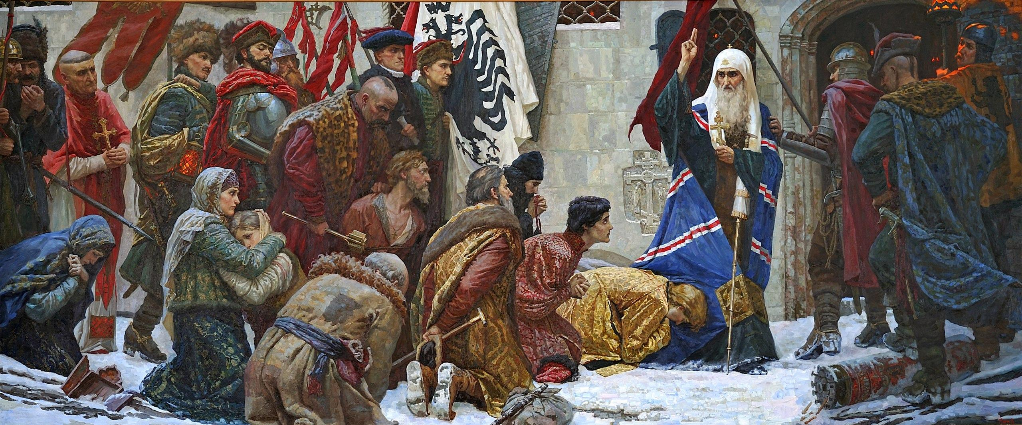
Поляки ведут Патриарха Гермогена в темницу
(март 1611 г.)

Slide 22
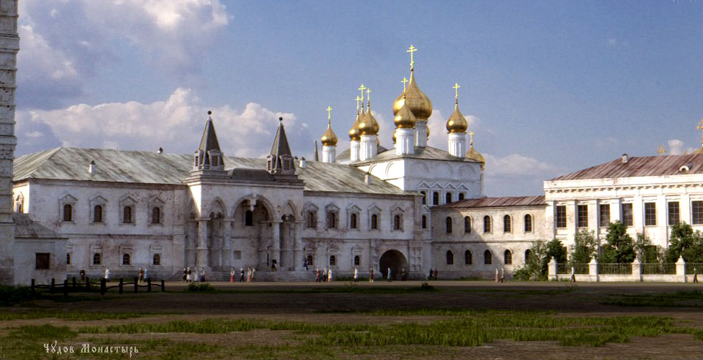
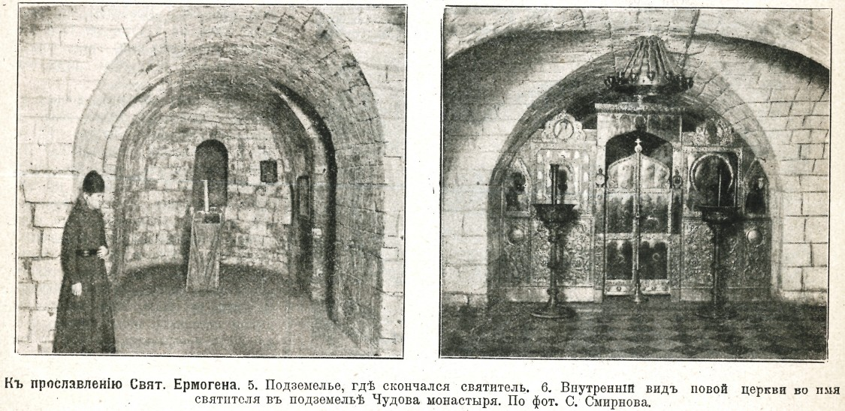
Чудов монастырь в Московском Кремле и подземелье, где скончался святитель

Slide 23
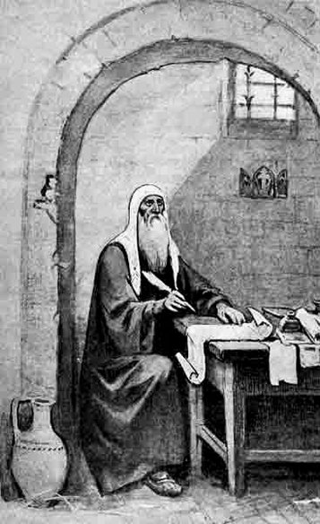
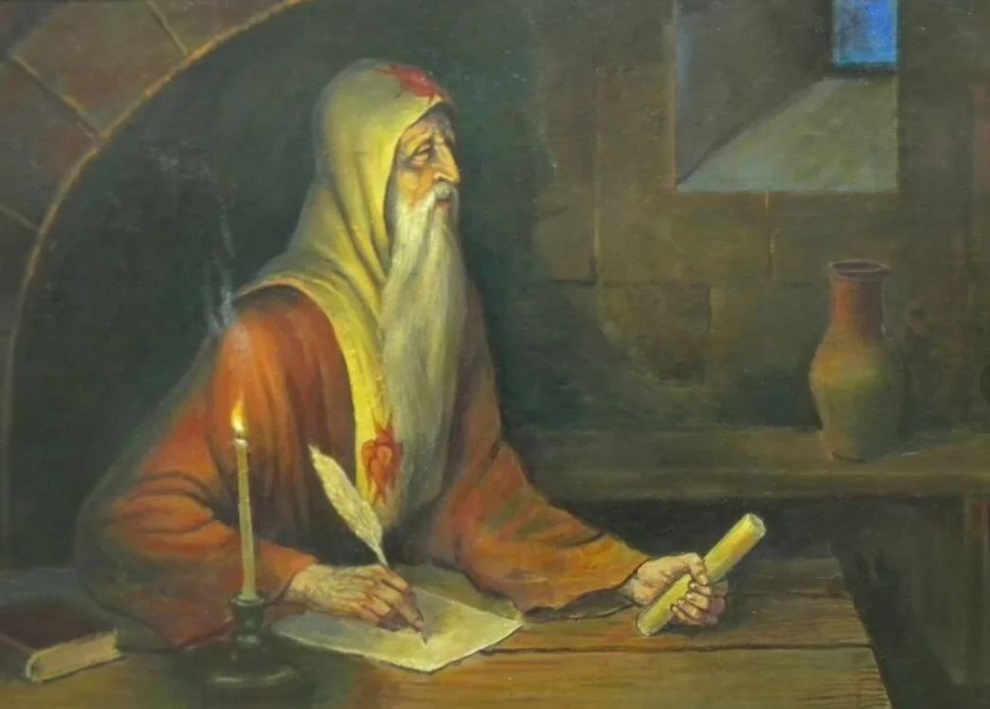
Грамоты Патриарха Гермогена

Slide 24
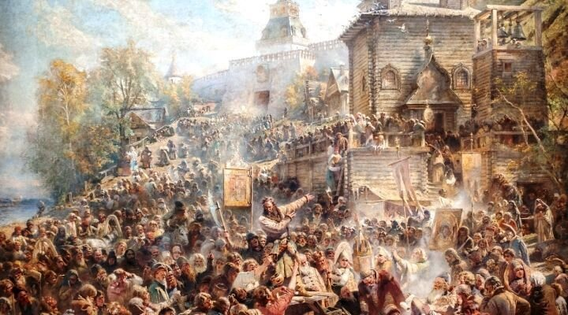
Сбор ополчения в Нижнем Новгороде

Slide 25
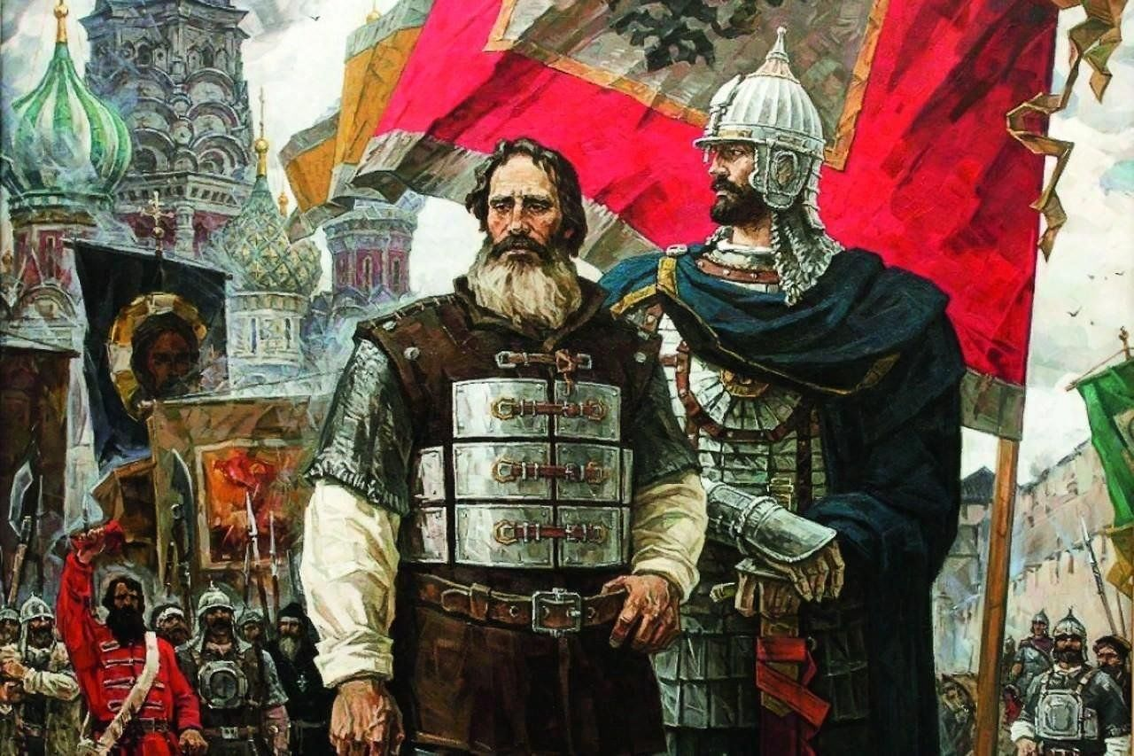
Князь Д. М. Пожарский и земский староста Кузьма Минин

Slide 26
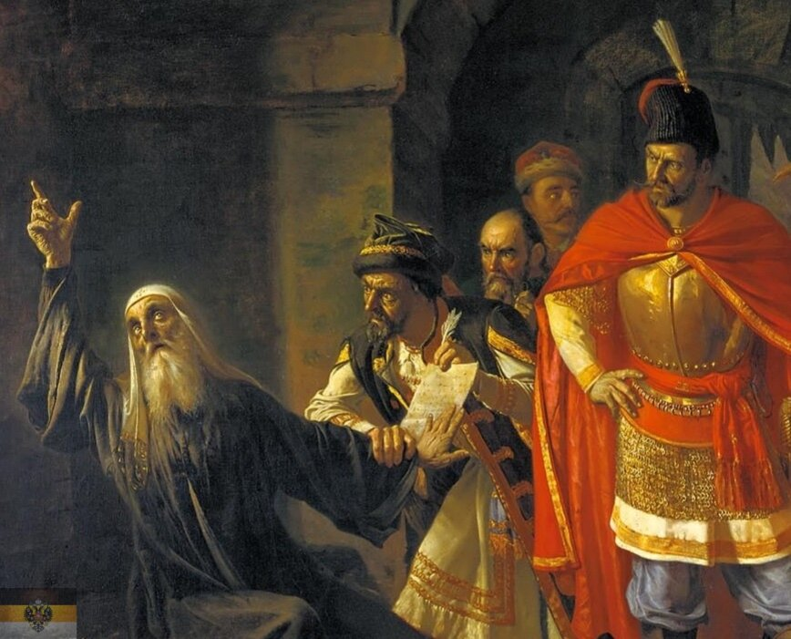
Патриарх Гермоген в темнице отказывается подписывать грамоту поляков

Slide 27
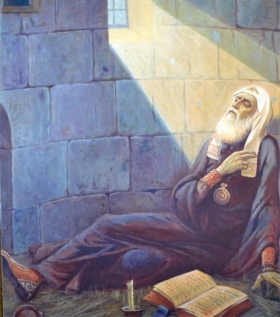
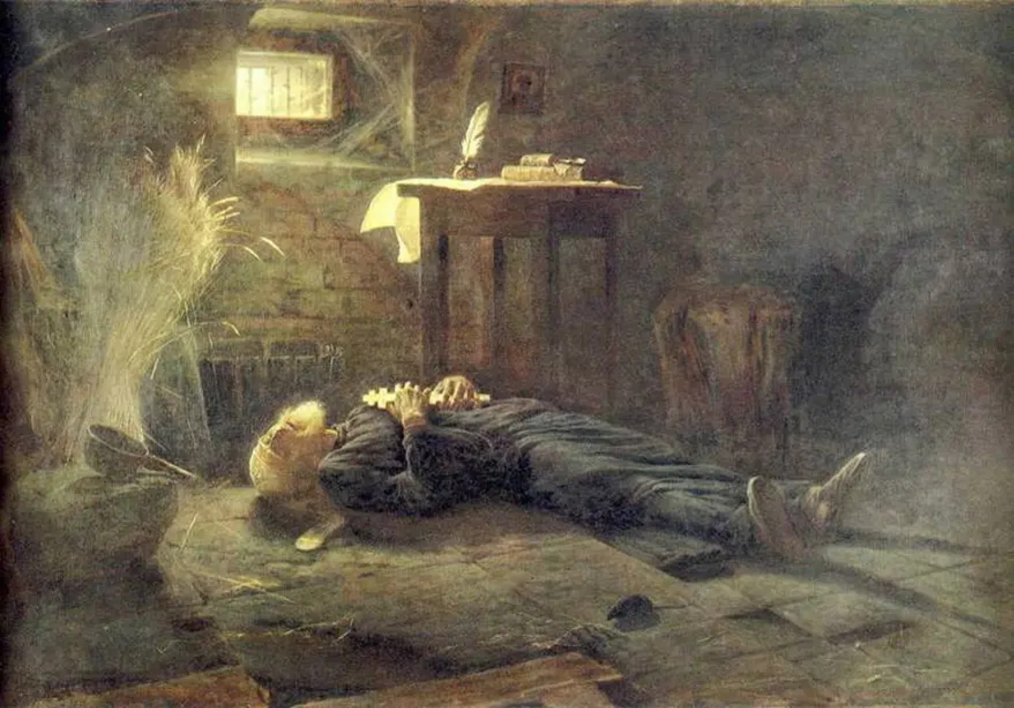
Мученическая кончина Патриарха Гермогена
17 февраля 1612 г.

Slide 28
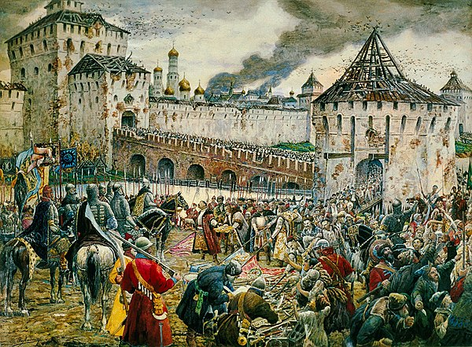
Освобождение Москвы от оккупантов

Slide 29
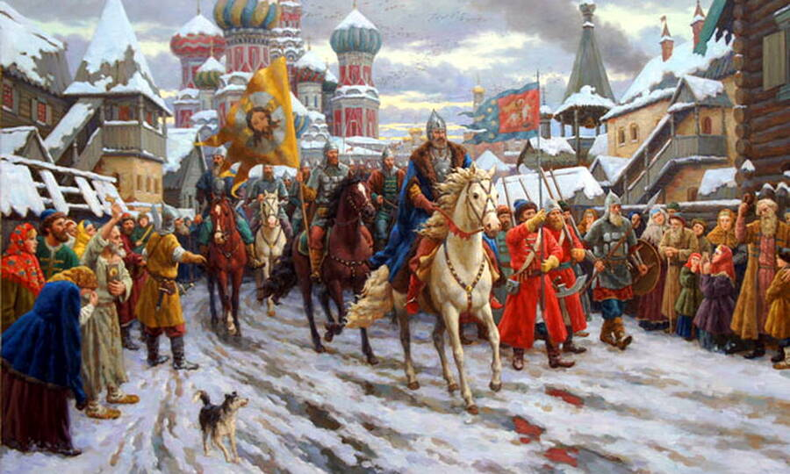
Освобождение Москвы от оккупантов

Slide 30
Ответьте на вопросы:

Slide 31
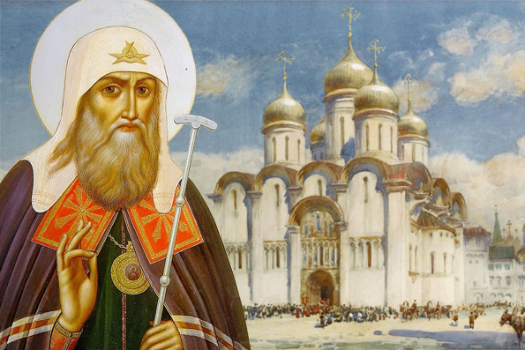
С какими событиями из жизни Патриарха Гермогена связана эта картина?

Slide 32
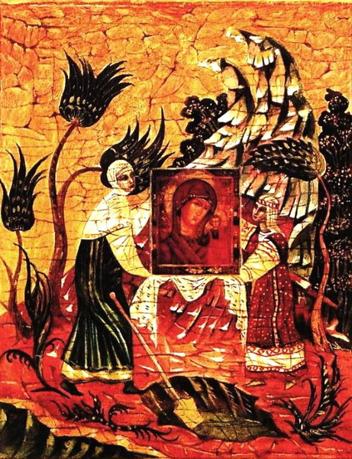
С какими событиями из жизни
Патриарха Гермогена связана это изображение?

Slide 33
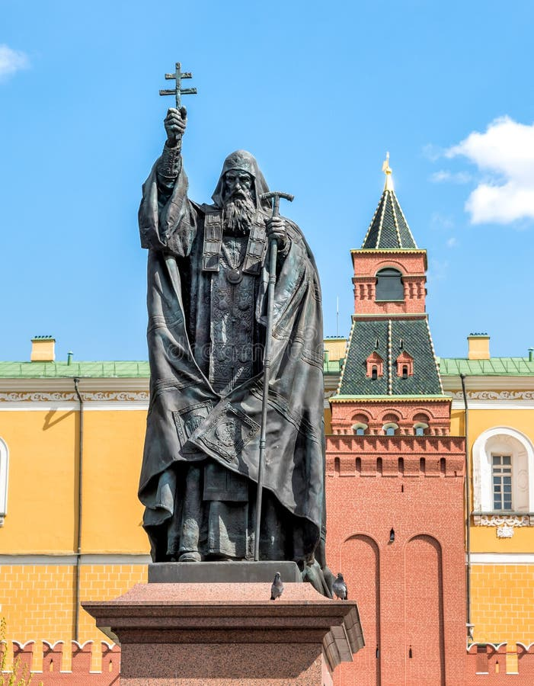
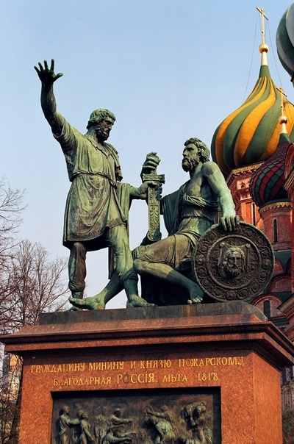
Как связаны между собой эти памятники, расположенные у стен Московского Кремля?
Патриарху Гермогену
Гражданину Минину и князю Пожарскому

Slide 34
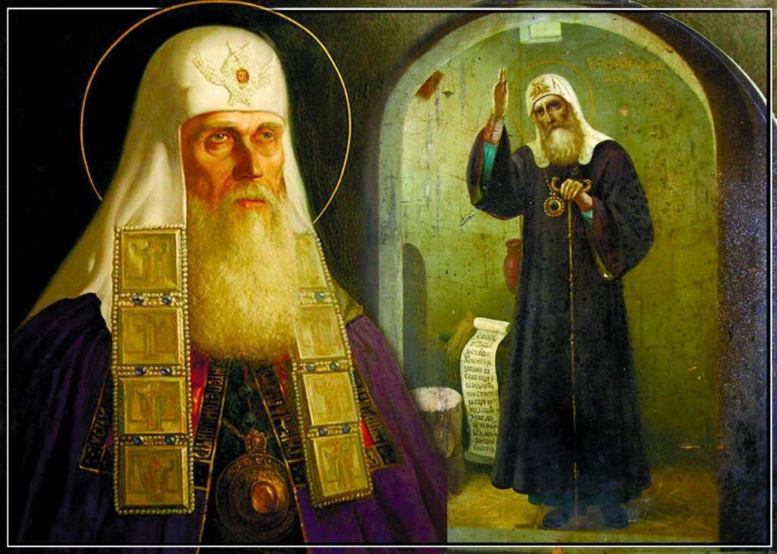
Объясните слова летописца.
К какому периоду жизни патриарха они относятся?
«Один среди врагов неистовых и гнусных изменников, великий святитель Божий в темной келье сиял добродетелью, как лучезарное светило Отечества, готовое угаснуть, но уже воспламенив в народе жизнь и ревность к великому делу»

Slide 35
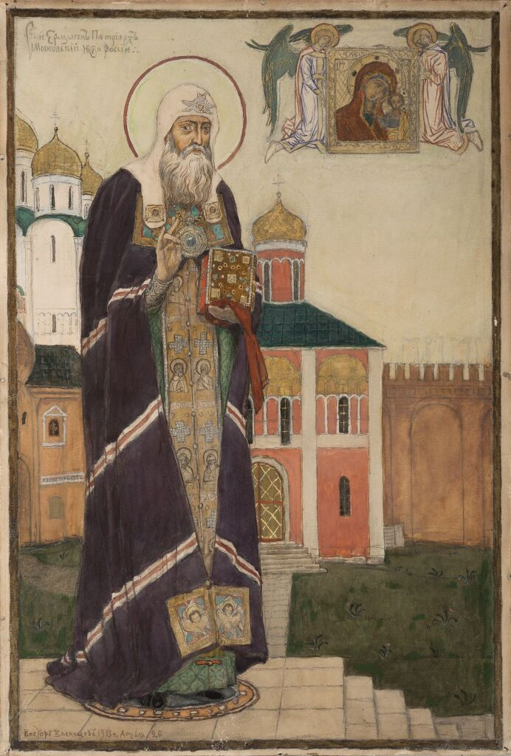
В 1913 г. Святейший Синод принял решение прославить Патриарха Гермогена, причислив его к лику святых Русской Православной Церкви в чине священномученика.
Как вы понимаете термин
«священномученик»?

Slide 36
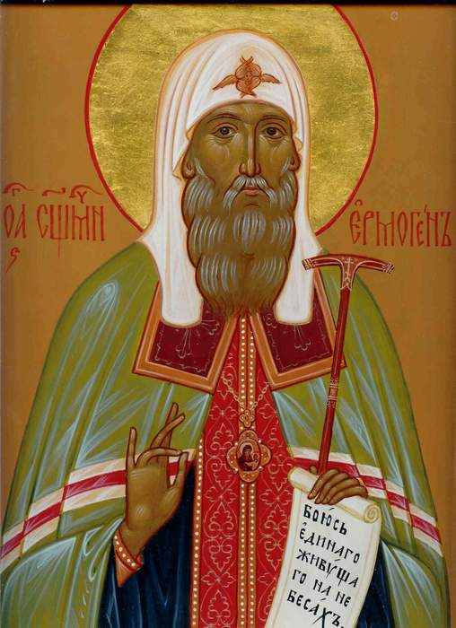
«В Смутное время, как некогда под игом монголов, не человеческие силы удержали Россию от гибели: теперь, как и тогда,
Церковь спасла государство!»
Граф М. В. Толстой, русский историк Церкви
(XIX в.)

